Slide 1
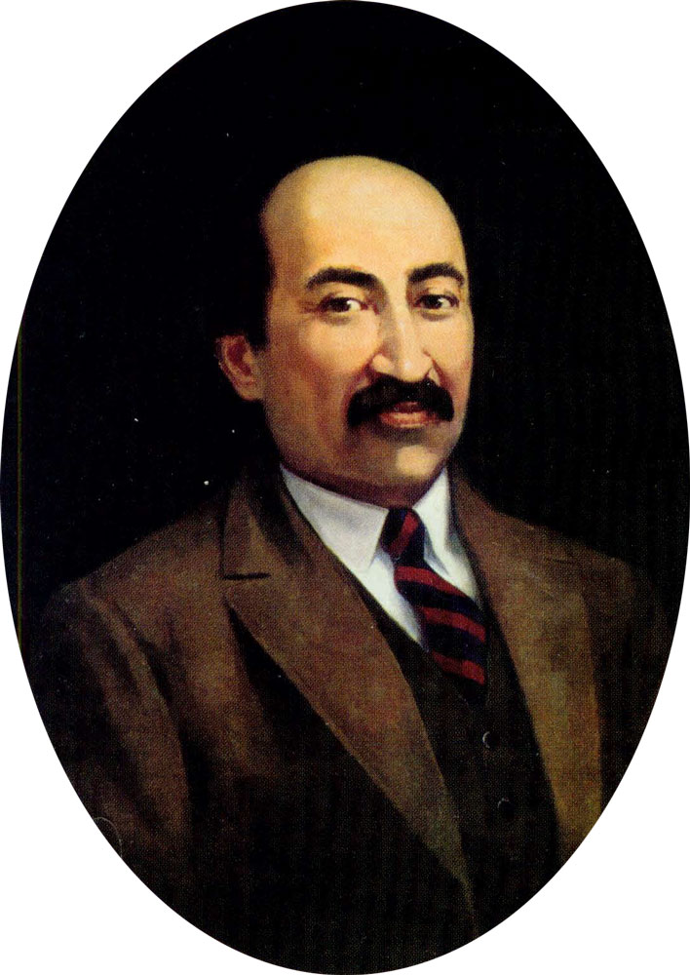
Adabiyot
11-sinf
Mavzu: Abdurauf Fitrat. “Abulfayzxon” dramasi

Slide 2
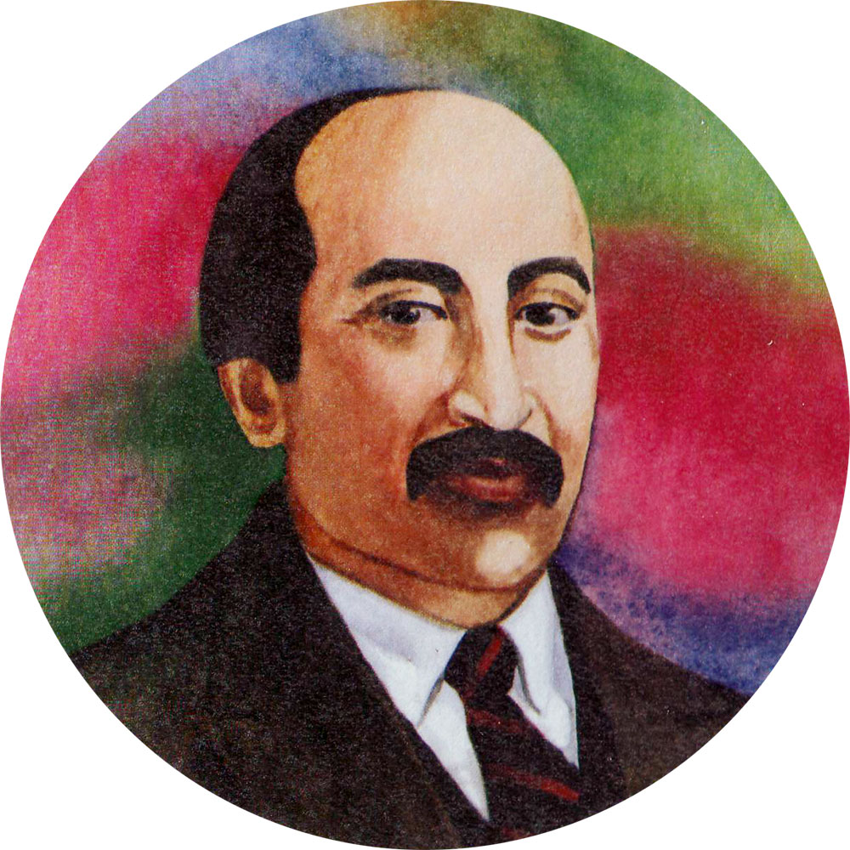
Abdurauf Fitrat (1886-1938)
Abdurauf Abdurahim o‘g‘li Fitrat 1886-yil Buxoro shahrida tug‘ildi. Dastlab eski maktabda, keyin Mirarab madrasasida, XX asr boshlarida Istanbulda tahsil oldi. U yerda ijod bilan jiddiy shug‘ullandi.

Slide 3
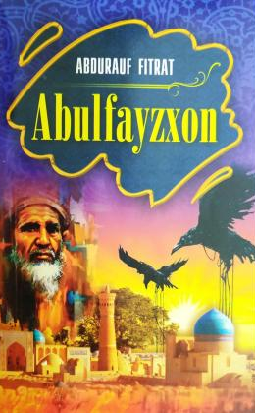
“Abulfayzxon” dramasi
Abdurauf Fitrat ijodining ma’lum bir qismini dramatik asarlar tashkil etadi. Ular orasida 1924-yilda chop etilgan “Abulfayzxon” fojiasi alohida o‘rin tutadi.
Abdurauf Fitratning “Abulfayzxon” fojiasi birmuncha keskin voqealarni tasvir doirasiga olgan asarlar sirasiga kiradi.

Slide 4
Abulfayzxon kim?
Abulfayzxon – Buxoroda hukmronlik qilgan Ashtarxoniylar sulolasining so‘nggi vakili.
U 1747-yil vaziri Rahimbiy otaliq fitnasi tufayli butun oila a’zolari bilan yo‘q qilib yuborilgan.
Shundan so‘ng Buxoro taxtiga yangi sulola – Mang‘it amirlari kelgan.
Shu vaqtdan e’tiboran Buxoro xonligi «Buxoro amirligi» deb yuritila boshlagan.

Slide 5
“Abulfayzxon” dramasi
Abdurauf Fitratning «Abulfayzxon» fojiasi birmuncha keskin voqealarni tasvir doirasiga olgan asarlar sirasiga kiradi.
Asarni mudhish bir ta’kid, ya’ni asarda Ulfat obrazi tilidan aytilgan «Podshohlik – qon bilan sug‘orilaturg‘on bir og‘ochdir» asosiga qurilgan desak ham bo‘ladi. Chunki toj-u taxt orzusi ko‘zlarni ko‘r, qalblarni nochor qilishi mumkin.
Bunga asardagi bir qancha voqealar ham dalil bo‘la oladi.
Xususan, tarixiy dalillarga ko‘ra, Abulfayzxon taxtga o‘tirish uchun akasining bahridan o‘tgan edi.

Slide 6
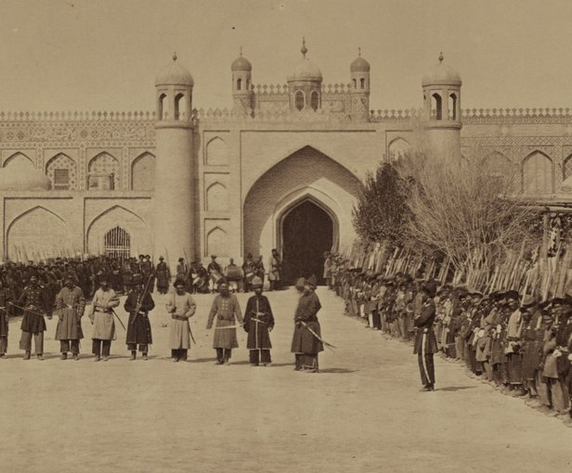
Zulm asosida qurilgan tuzumning inqirozi
Xon yon-atrofidagi ikkiyuzlamachi xoinlar dastidan, qolaversa, o‘zining nihoyatda kaltabinligi tufayli mag‘lubiyatga uchraydi.
Asarning bosh g‘oyasi ham zulm asosiga qurilgan tuzumning oxir-oqibat inqirozga yuz tutishini ta’kidlashga yo‘naltirilgan.

Slide 7
“Abulfayzxon” dramasi
Drama Mir Vafo va Qozi Nizomning shaxmat o‘yinlari bilan boshlanadi.
Shaxmat o‘yini zamirida qaysidir ma’noda fojiada qatnashadigan obrazlarning o‘zaro ziddiyati, qaysi tomonning yutishi va yutqizishiga ramzan ishora ham qilinadi.

Slide 8
Xiyonat
Xon atrofi borgan sari sotqinlarga to‘lib boradi. Hatto eng ishonchli odamlaridan biri Hakimbiy Eron shohi Nodirshoh bilan do‘stlashadi.
Hakimbiy obrazida Abulfayzxon bilan birlashmagan, o‘z yurtini dushmanga emin-erkin topshirgan bir kimsa namoyon bo‘ladi.

Slide 9
Uchinchi parda
Uchinchi parda Nodirshoh va o‘g‘li Rizoqulixon suhbati bilan boshlanadi.
Nodirshoh:“Har o‘lkani urushib olmoq siyosat emas. Urush choralarning eng so‘nggisi. Bir o‘lkani olmoq uchun eng yaxshi chora – shul o‘lkaning o‘zida do‘stlar topmoq, shularni ishlatmakdir”, deya Hakimbiy va uning o‘g‘li Rahimbiyga ishora qiladi.

Slide 10
Fojianing keyingi sahifalari
Fojianing keyingi sahifalarida xonning afsus-nadomatlari, yig‘lash-siqtashlari – umuman, nochor ahvoli beriladi.
Yurt boshqaruvini qo‘lga olgan Rahimbiy Abulfayzxonni uy qamog‘ida saqlaydi. Fitrat shu o‘rinda Abulfayzxon bilan Rahimbiyni uchrashtiradi.

Slide 11
Fojianing oxirgi sahnalari
Fojianing oxirgi sahnasida Rahimbiy oldida ramziy obraz – Xayol paydo bo‘ladi.
Fitrat o‘zi anglab yetgan va anglatmoqchi bo‘lgan haqiqat bayoni uchun Xayolni: “Sen fazilatli bilimlarning qo‘l, qanotlarini uzib tashlading. Inju tizg‘uchi adiblarning qalamlarini o‘choq supurgisiga aylantirding. Ota pichog‘i bilan bolalarni bo‘g‘izlading. Bola pichog‘i bilan otalarni yiqitding…” deya so‘zlatadi.

Slide 12
Kichik xulosa
Fitrat «Abulfayzxon» fojiasi uchun Buxoro tarixidagi o‘ta ziddiyatli bir zamonni tanladi.
XVIII asrda Buxoroda hukm surgan ashtarxoniylar sulolasi tugab, ular o‘rniga mang‘it amirlarining kelish hodisalarini qalamga oldi.
Fitrat real tarixiy shaxslar bilan birga to‘qima hamda ramziy obrazlardan unumli foydalandi.
Abdurauf Fitrat «Abulfayzxon» fojiasida ma’lum bir tarixiy davr fojialarini badiiy talqin qilish bilan birga o‘zi yashab turgan ziddiyatlarga to‘la muhit – zulm, zo‘ravonlik va bosqinchilikka asoslangan tuzumning mohiyatini ham qaysidir ma’noda ochib berishga muvaffaq bo‘ldi.

Slide 13
Mavzuni mustahkamlsh
“To‘g‘risini top”
Fitrat “Abulfayzxon” fojiasi uchun Qo‘qon tarixidagi o‘ta ziddiyatli bir zamonni tanladi.
Usmon Nosir “Abulfayzxon” fojiasida ma’lum bir tarixiy davr fojialarini badiiy talqin qiladi.
Abdurauf Fitrat ijodining ma’lum bir qismini dramatik asarlar tashkil etadi. Ular orasida 1934-yilda chop etilgan “Abulfayzxon” fojiasi alohida o‘rin tutadi.
Abulfayzxon – Buxoroda hukmronlik qilgan Ashtarxoniylar sulolasining so‘nggi vakili.

Slide 14
Mustaqil bajarish uchun topshiriqlar
1. Abulfayzxon saltanatining inqirozini qanday izohlagan bo‘lardingiz?
2. Rahimbiy va Abulfayzxon obrazlarini qiyoslang.
3. “Abulfayzxon” dramasining to‘liq variantini o‘qib chiqing.

